Slide 1
Мастер –класс лепка из пластилина
ГБОУ СОШ №949 г.Москвы
Материал подготовила
Чернова Ольга Владимировна

Slide 2
Лепка — это вид искусства, который доступен для занятий как в детском саду и школе, так и в клубной работе. Занятия по лепке способствуют формированию умственных способностей детей, расширяют их художественный кругозор, содействуют формированию творческого отношения к окружающему миру.
Пластилин является уникальным в своем роде материалом, который позволяет дать волю своей фантазии и сделать уникальные поделки из пластилина или картинки из пластилина. Пластилиновое творчество будет интересно как взрослым, так и детям, а подарки из пластилина получаются забавными и радостными. Пластилиновые картины имеют главное преимущество перед нарисованными. Оно заключается в том, что их можно сделать объемными.

Slide 3
Пластилинография
Пластилинография — это нетрадиционная техника лепки, новый вид декоративно-прикладного искусства, который выражается в «рисовании» пластилином более или менее выпуклых по объёму (барельефных) изображений на горизонтальной поверхности.
По сути своей, это редко встречающийся, очень выразительный вид «живописи». Вы практически «рисуете» пластилином. Изготовление пластилиновых картин ярких расцветок с применением различных изобразительных приёмов — увлекательное занятие, дающее радостное и эстетическое удовлетворение от подобного творчества, делая его оригинальным и декоративным.
Основной материал — пластилин. Возможно использование комбинированных техник. Например, декорирование поверхности бисером, семенами растений, природным материалом.

Slide 4
И так,
Пластилин – искусственный материал, специально созданный для лепки и моделирования.
Выделяют особенности работы с пластилином:
· мелкая пластика (задано размерами и возможностями материала);
· работа идёт сразу в цвете;
· позволяет создавать дополнительные цвета;
· материал практически не требует дополнительной подготовки;
· позволяет создавать объемные, все виды рельефных изображений; плоские картины, что позволяет использовать его как разновидность техник;
· при соблюдении температурного режима хорошо держит форму, пластичен.

Slide 5
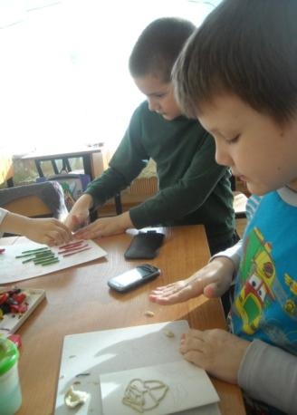
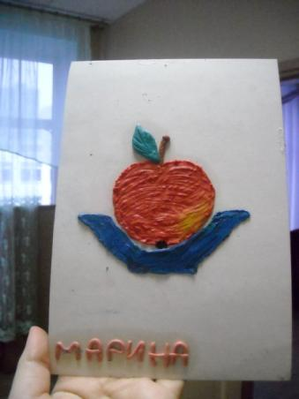
По содержанию лепка бывает – предметная, сюжетная, декоративная.
В предметной лепке дети лепят отдельные конкретные
изображения – фрукты, овощи, цветы, игрушки, фигуры людей и
животных, бытовые предметы, транспорт, фантазийные
существа.

Slide 6
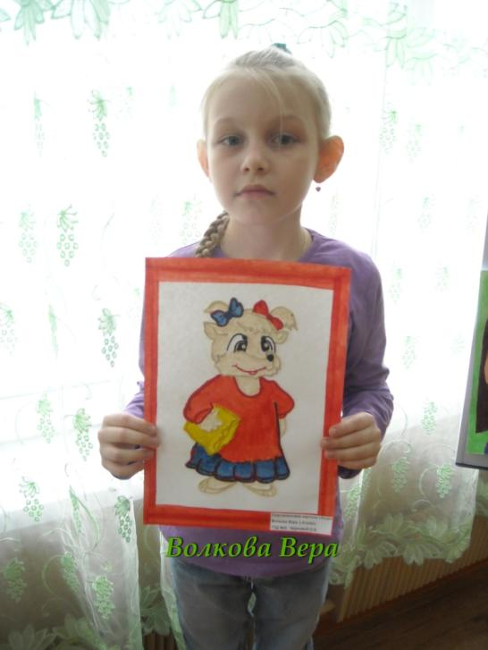
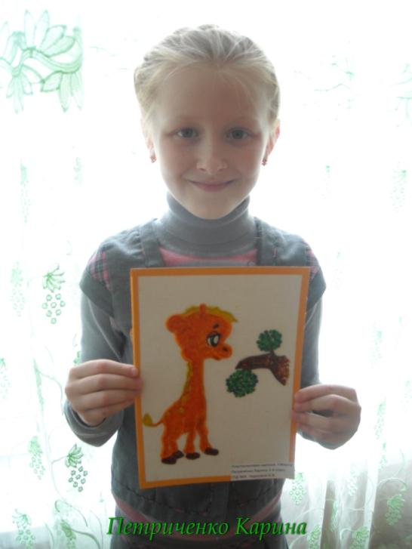
Тема : Животные

Slide 7
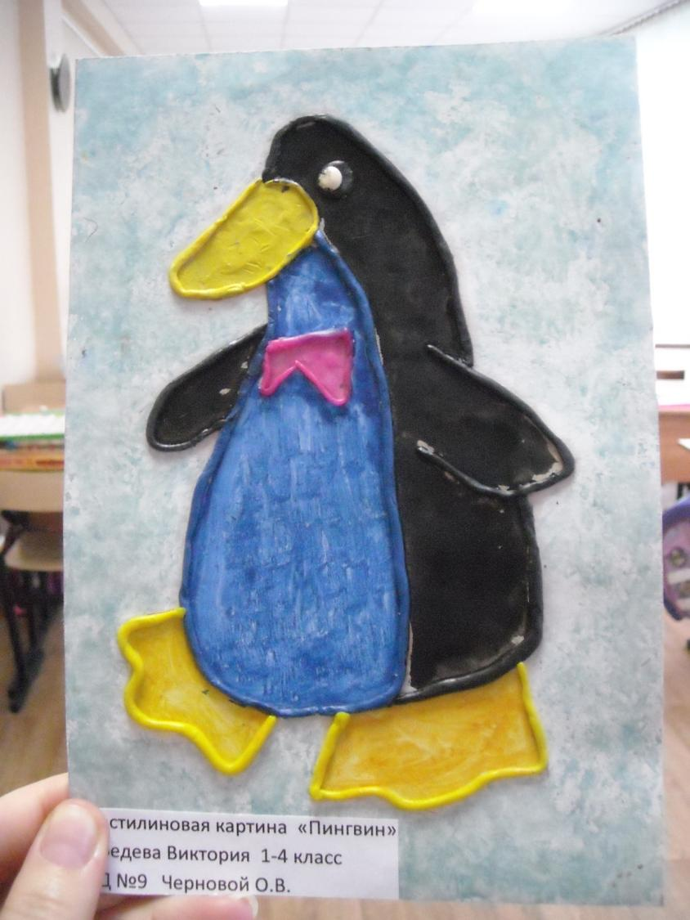
Предметная лепка
Пластилиновая картина «Пингвин»
Лебедева Вика 1-4 класс

Slide 8
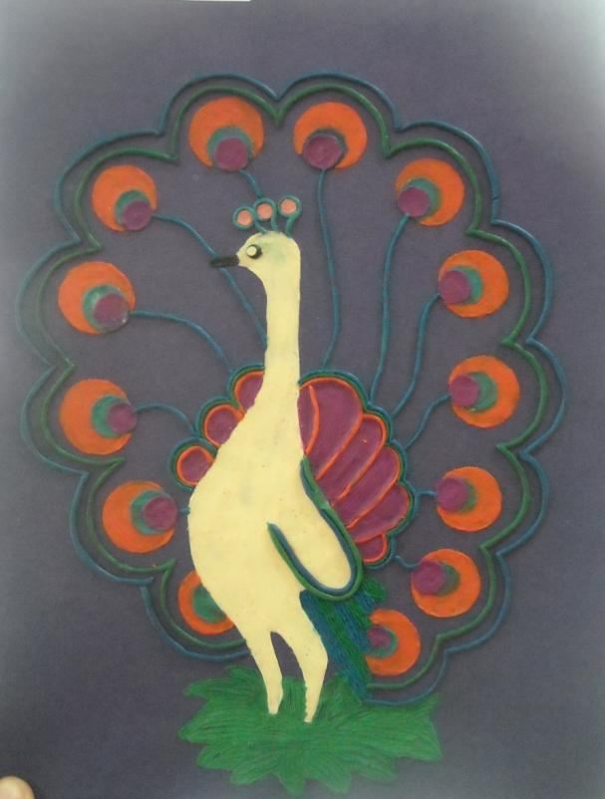
Работа –образец Воспитателя Черновой Ольги Владимировны

Slide 9
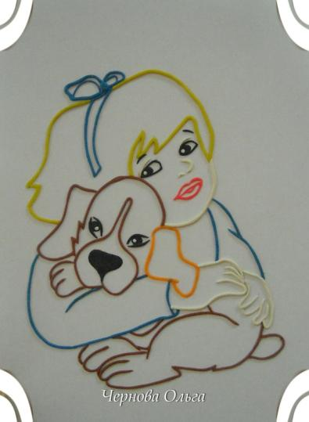
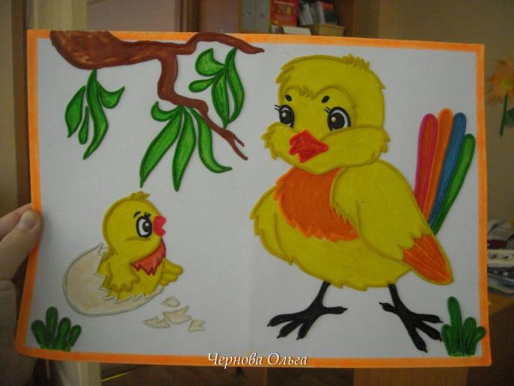
В сюжетной лепке дети передают сюжетные композиции, в которых отдельные образы связаны между собой: по смыслу (герои одной сказки), размещению в пространстве (объединяются в сюжет на общей основе), по пропорциям (одинакового или разного размера в соответствии с сюжетом), по динамике (герои держатся за руки, бегут, смотрят в одну сторону или друг на друга) и т.д. Сюжетная лепка требует большого объёма работы, времени, поэтому планируется не на один урок (работа-образец «Я вылупился»).
В декоративной лепке дети создают декоративные или декорированные изделия – вазы, маски, панно, лепные орнаменты.

